Slide 1

Banco de Dados
Curso de Especialização em Internet das Coisas
Leonardo Faix Pordeus
leonardopordeus@gmail.com
2017

Slide 2
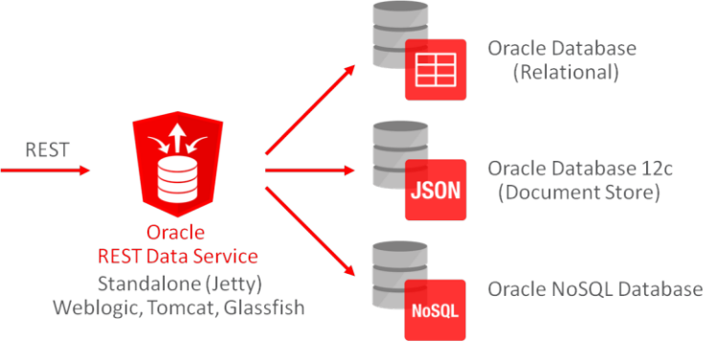
Armazenar e Consumir Dados

Slide 3
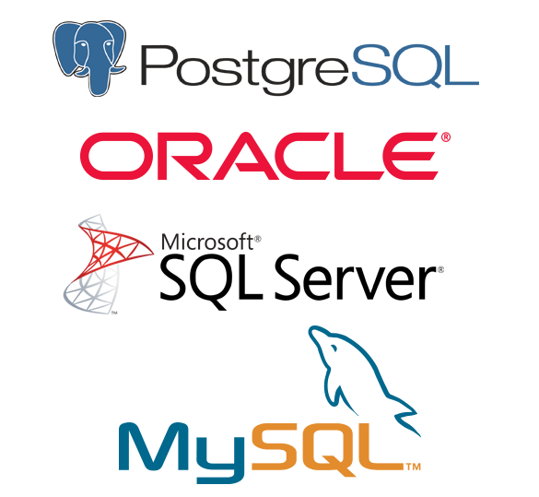
Armazenar e Consumir Dados

Slide 4
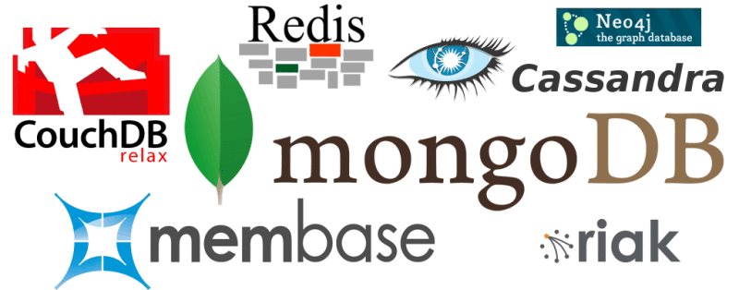
NoSQL – Not Only SQL

Slide 5
NoSQL - Vantagens
Flexibilidade:
Dados semi-estruturados;
Esquema dinâmico;
Fácil adicionar novos campos;
Distribuição:
Escalável;
Novos modelos;

Slide 6
NoSQL - Desvantagens
Esquemas fracos:
Código mais complexo;
Inconsistências;
Degradação de performance;
Redundância;
APIs não seguem um padrão;
Maturidade;

Slide 7
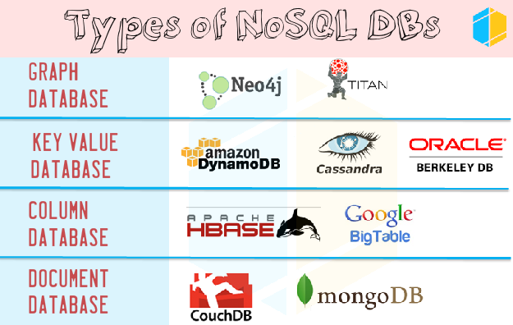
Principais Tipos

Slide 8
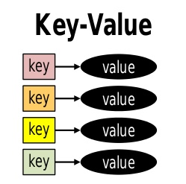
Key-Value
Chaves são identificadores utilizados para acessar os dados;
Valores podem conter qualquer tipo de dado
Imagem;
Vídeo;
Arrays;
...
Berkley DB, Memcache, DynamoDB, S3,Redis, Riak

Slide 9
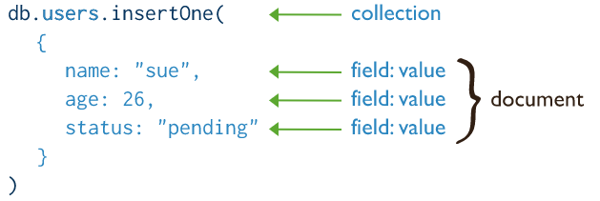
Document Based
Permite adicionar documentos como XML, JSON,...
Contém sua própria descrição e hierarquia;
Os elemento do documento pode ser utilizado em consultas;
MongoDB, CouchDB, Firebase etc;

Slide 10
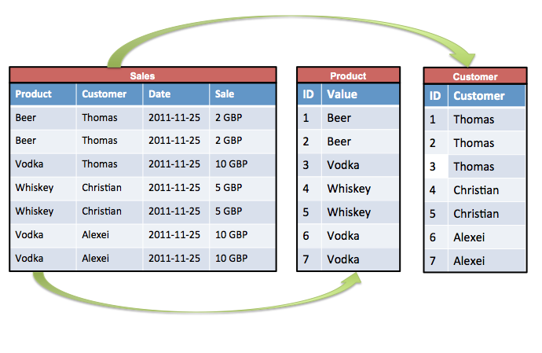
Column
Os dados são agrupados por meio de colunas ao invés de linhas (row);
Leituras rápidas;
Escrita custosa;
Exemplos:
Casssandra;
Hbade;
BigTable;

Slide 11
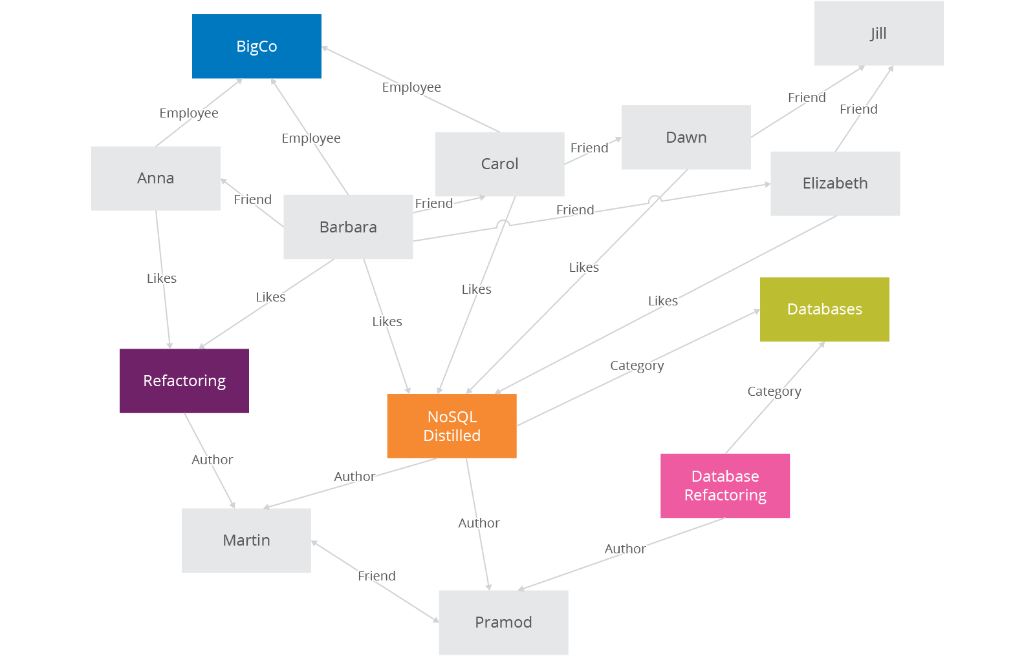
Graph
Utilizam conceitos de grafos;
Dado é armazenado por meio de nós e relações;
Exemplo Neo4j;

Slide 12
MongoDB
Document Based:
JSON;
REST;
API;
https://www.mongodb.com/
Local;
Cloud;

Slide 13
CouchDB
Document Based:
JSON;
REST;
http://couchdb.apache.org/

